Slide 1
ТЕМА
Двогранний кут. Лінійний кут двогранного кута. Ознака перпендикулярності двох площин. Площа ортогонального проекції плоскої фігури.

Slide 2
ТИП ЗАНЯТТЯ
ЛЕКЦІЯ

Slide 3
Мета:
Дидактична
Розвиваюча
Виховна

Slide 4
АКТУАЛІЗАЦІЯ ОПОРНИХ ЗНАНЬ. (самостійна робота на картах 10хв).
1)Поняття кута між мимобіжними прямими
2)Поняття кута між прямою та площиною
3)Теорему про три перпендикуляри
4)Властивості перпендикуляру та похилої

Slide 5
ВИЗ:ДВОГРАННИМ КУТОМ називається фігура, яка утворена двома полуплощинами та обмежуючій їх прямій

Slide 6
ПЛОЩИНА, яка ребру двогранного кута, перетинає грані по двом полупрямим. Ккт між цими прямими називають ЛІНІЙНИМ КУТОМ двогранного кута.

Slide 7
Визначення: дві площини, які перетинаються, перпендикулярна їхній лінії перетину, перетину, перетинає їх по перпедикулярними , якщо третя площина, перпендикулярна їхній лінії перетину, перетинає їх по перпендикулярних прямих.
α β, якщо α b.

Slide 8
Теорема: якщо площина проходить через пряму, перпендикулярну інщій площині, то ці площини перпендикулярні.

Slide 9
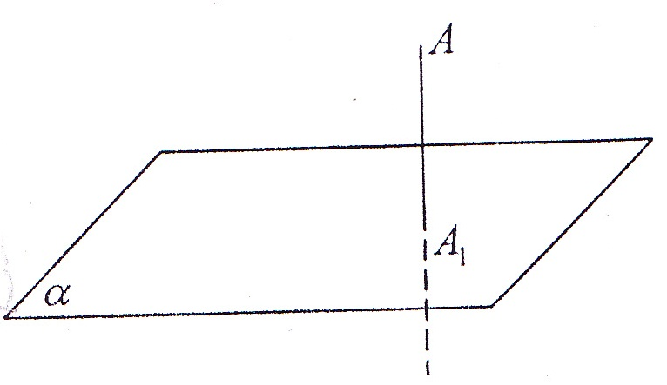
Ортогональна проєкція фігур. Розглянемо дяку площину р і т. М. Ортогональною проекцією точки М на площину р називається основа М0, проведеного через точку М.

Slide 10
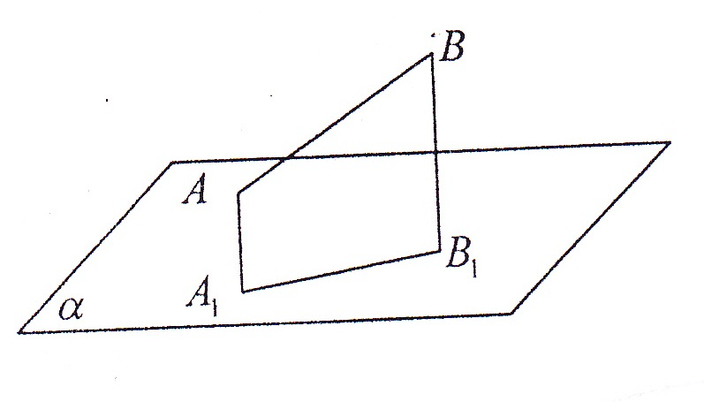
ПРОЕКЦІЄЮ ВІДРІЗКА НА ПЛОЩИНУ НАЗИВАЄТЬСЯ ВІДРІЗОК, ЩО З’ЄДНУЄ ПРОЕКЦІЇ ЙОГО КІНЦІВ. ПРОЕКЦІЄЮ МНОГОКУТНИКА НА ПЛОЩИНУ НАЗИВАЄТЬСЯ ФІГУРА, ОБМЕЖЕНА ПРОЕКЦІЯМИ СТОРІН МНОГОКУТНИКА НА ПЛОЩИНУ. ПЛОЩА ОРТОГОНАЛЬНОЇ ПРОЕКЦІЇ МНОГОКУТНИКА, ЯКА ДОРІВНЮЄ ДОБУТКУ ЙОГО ПЛОЩІ НА COS КУТА МІЖ ПЛОЩИНОЮ МНОГОКУТНИКА І ПЛОЩИНОЮ ПРОЄКЦІЇ.

Slide 11
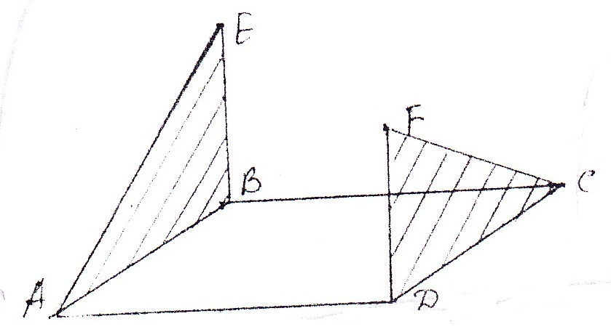
ABCD – ПАРАЛЕЛОГРАМ, BE І DF – ПЕРПЕНДИКУЛЯРИ ДО ПЛОЩИНИ ABC. ДОВЕСТИ, ЩО ПЛОЩИНИ ABE І DFC ПАРАЛЕЛЬНІ.

Slide 12
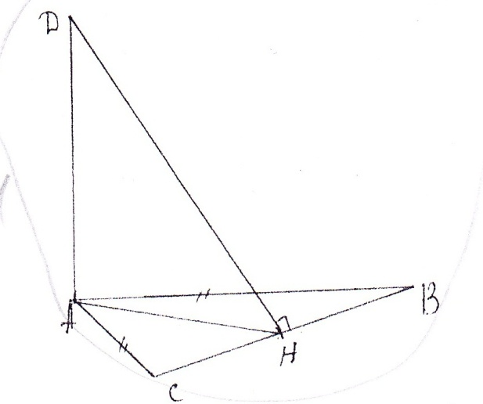
У Рівнобедреному ABC основа bc – 12 см , БІЧна сторона дорівнює 10см. З вершини а проведено перпендикуляр ad до площини abc, ad = 6см. Знайти відстань від точки d до сторони bc.

Slide 13
ЗАКРІПЛЕННЯ ЗНАНЬ СТУДЕНТІВ.(ФРОНТАЛЬНЕ ОПИТУВАННЯ: ПОВТОРЕННЯ ПРОЙДЕНОГО МАТЕРІАЛУ ПІД ЧАС ЛЕКЦІї)
1)Які множини називають відкритими півплощинами?
2)Що називають півплощиною з границею1?
3)Як позначають двогранний кут?
4)Який кут називають лінійним кутом двогранного кута?
5)Які дві площини називаються перпендикулярними?
6)Сформулюйте теорему перпендикулярності площин.
7)Що називають ортогональною проекцією точки на площину?
8)Що називають проекцією відрізка на площину?
9)Що називають проекцією многокутника на площину?

